Slide 1

第二章
JSP脚本和指令的使用

Slide 2

回顾
什么是JavaEE？
JavaEE包括哪些常用的核心技术？
HTTP协议的特点？
HTTP协议中GET和POST请求的区别？
什么是动态网页？
什么是B/S架构？
B/S架构与C/S架构对比优势有哪些？
URL是什么？请举例说明。

Slide 3
本章案例
在电影DVD在线销售系统中创建JSP页面
在JSP页面中显示存储在数据库中的电影DVD分类列表
在MyEclipse中部署运行电影DVD在线销售系统
案例演示

Slide 4

本章目标
掌握JSP的概念、作用、以及页面7大组成元素
掌握如何创建JSP页面
掌握JSP页面的执行过程
掌握page指令、include指令的常用属性
掌握JSP 三种脚本元素的用法

Slide 5

预习检查
提问
JSP页面包括几种元素？
为什么第一次请求JSP页面时，响应速度比较慢？
JSP文件中，有几种注释方法？格式是什么？
列举一些page指令和include指令的常用属性，并说明它们的作用。
JSP 脚本元素包括几种？
JSP 表达式包括在 （） 标签内， JSP Scriptlet 包括在（）内， JSP声明包括在（）内。
在JSP文件中，有几种输出数值的方法（如：输出5与6的乘积）？分别怎样表示？

Slide 6
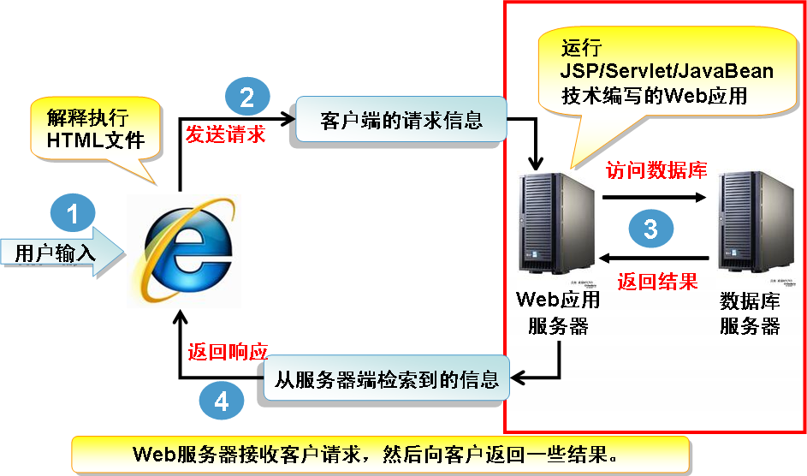
为何需要JSP
为什么需要基于B/S技术的动态网页？
B/S技术的特点是什么？
使用动态网页，可以动态输出网页内容、同用户进行交互、对网页内容进行在线更新

Slide 7
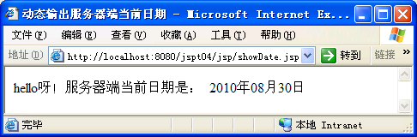
为何需要JSP
如何在网页上动态输出服务器端当前日期？
以前学习的JavaScript技术只能动态输出客户端的日期，试一试JSP，看看是否可行
<%@ page language="java" import="java.util.*" pageEncoding="UTF-8"%>
<%@ page import="java.text.SimpleDateFormat" %>
<html>
<head>
<title>动态输出服务器端当前日期</title>
</head>
<body>
hello呀！服务器端当前日期是：
<%
SimpleDateFormat sdf = new SimpleDateFormat("yyyy年MM月dd日");
String currentDate = sdf.format(new Date());
%>
<%=currentDate %>
</body>
</html>
运行结果

Slide 8


JSP是什么
JSP（Java Server Pages）是指：
  在HTML中嵌入Java脚本语言（通俗的说就是内嵌Java代码的HTML页面 ）
  由应用服务器中的JSP引擎来编译和执行嵌入的Java脚本语言命令
  然后将生成的整个页面信息返回给客户端
4
客户端
返回页面信息
Java脚本语言
3
应用服务器
数据库服务器
编译、执行
嵌入
1
JSP页面
2

Slide 9
JSP页面的构成元素
JSP 页面的7大元素包括：
静态内容
HTML静态文本
指 令
以“<%@ ” 开始，以“%> ” 结束。
比如：<%@ include file = " Filename" %>
表达式
<%=Java表达式 %>
小脚本
<% Java 代码 %>
声 明
<%! 方法 %>
标准动作
以“<jsp: 动作名 >” 开始，以“</jsp:动作名> ” 结束
比如：<jsp:include page=" Filename" />
注释
<!-- 这是注释,但客户端可以查看到 -->
<%-- 这也是注释,但客户端不能查看到 --%>
Notes:
<%@ %>:page指令 include指令

Slide 10
JSP页面的构成元素
<%@ page language="java" import="java.util.*" pageEncoding="UTF-8"%>
<%@ page import="java.text.SimpleDateFormat" %>
<html>
<head>
<title>动态输出服务器端当前日期</title>
</head>
<!--这是客户端查看源代码能够看到的注释，叫做HTML注释 -->
<%--这是客户端查看源代码看不到的注释，叫做JSP注释 --%>
<body>
hello呀！服务器端当前日期是：
<%
SimpleDateFormat sdf = new SimpleDateFormat("yyyy年MM月dd日");
String currentDate = sdf.format(new Date());
%>
<%=currentDate %>
</body>
</html>
静态内容
指令
注释
小脚本
表达式

Slide 11
开发JSP应用
回忆第一章内容，请说明开发Web应用的几个步骤
开发步骤
创建Web项目
设计Web 应用的目录结构
编写代码
（创建 JSP）
部署、运行
本章将从这里开始，带领大家创建小型电影DVD在线销售系统的JSP页面

Slide 12
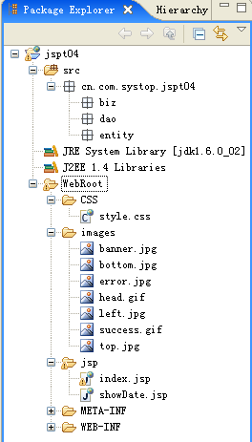
开发JSP应用
设计Web项目的目录结构：
  创建目录jsp：存放JSP页面
  创建目录CSS：存放样式表文件
  创建目录images：存放图片

Slide 13
开发JSP应用
使用JSP模板向导创建JSP页面，共有两步：
1
右键单击“WebRoot”下的jsp文件夹，选择“New”→“JSP(Advanced Templates)”
2
在弹出的新窗口中录入文件名，点击“Finish”
演示：使用JSP模板向导创建JSP页面
Notes:
编写显示服务器日期的程序，查看运行效果。
说明有可能出现的中文乱码问题。

Slide 14
JSP页面中文乱码问题
作为一名中国的程序员，我们必须面对中文乱码问题，如果JSP页面中有中文的话，必须把字符集设置正确，想要在浏览器中正确的显示中文，必须要在JSP文件的头部加上如下代码：
<%@ page language="java" import="java.util.*" pageEncoding="UTF-8"%>

Slide 15
JSP页面的构成元素
合理、详细的注释有利于代码后期的维护和阅读
JSP文件中有两种类型的注释：
  HTML的注释方法：<!-- html注释-->
  JSP注释标记：<%-- JSP注释--%>
缺点：不安全，加大网络传输负担

Slide 16
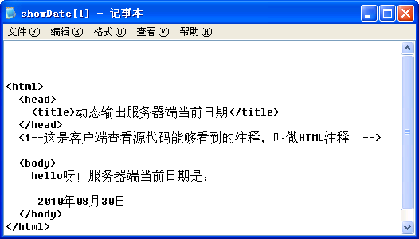
JSP页面的构成元素
在浏览器上观看运行结果
所有注释内容都不可见
查看网页源文件
可以通过源代码查看到HTML注释的内容

Slide 17
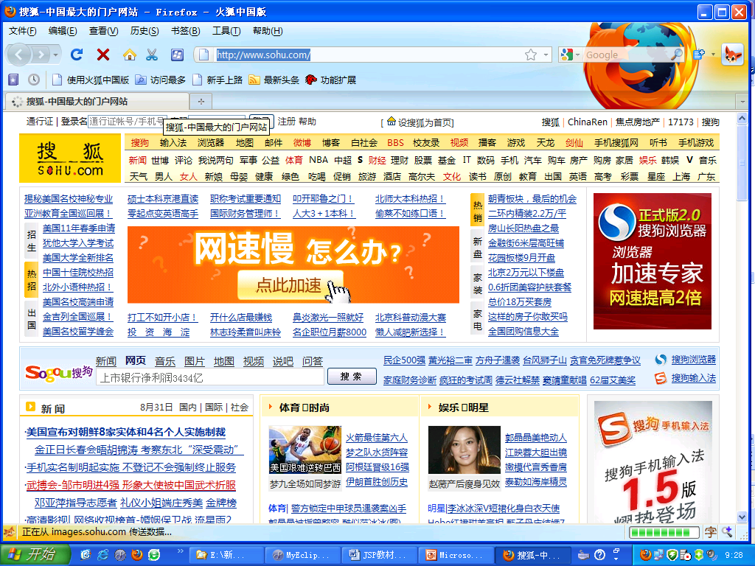
生活中的欢迎页面
通常情况下，访问某个网站时，我们只需要知道网站的域名就可以了。
  比如：www.sohu.com www.baidu.com
现在看到的就是搜狐的首页面

Slide 18
如何设置欢迎页面
欢迎页面，就是web应用的默认访问页面
在配置文件web.xml中设置欢迎页面
<web-app>
<welcome-file-list>
<welcome-file>index.jsp</welcome-file>
</welcome-file-list>
</web-app>
假定在web应用(movies)下存在一个index.jsp页面，
输入http://localhost:8080/movies地址时，web容器会默认调用index.jsp页面

Slide 19
JSP的执行过程
JSP文件执行过程的三个关键阶段：
  转译阶段：JSP文件会被Web容器中的JSP引擎转换成Java源码
  编译阶段：Java源码会被编译成可执行的字节码
  执行阶段：容器接受了客户端的请求后，执行编译成字节码的 JSP文件
Notes:
在JSP页面中写代码看起来很特别，似乎没有类，方法、变量，只有语句代码，程序代码似乎可以脱离类独立存在。实际上，JSP声明将会转换成Servlet的成员变量或成员方法，因此JSP声明依然符合Java语法。
可以让学员看一下编译后的文件。在特定路径下
Eclipse：workspace->\.metadata\.plugins\org.eclipse.wst.server.core\tmp0\work\Catalina\localhost目录下
Myeclipse：tomcat->apache-tomcat-6.0.30\work\Catalina\localhost目录下

Slide 20
JSP的执行过程
请求
JSP 页面
响应
客户端
应用服务器
3
执行
转译
1
.java
Servlet代码
编译后的字节码文件
编译
2
JSP 执行过程
.class
Servlet

Slide 21
JSP的执行过程
第一次请求之后，Web容器可以重用已经编译好的字节码文件
第二次请求
.class
响应
客户端
应用服务器
执行
注意：如果对JSP文件进行了修改，Web容器会重新对JSP文件进行转译和编译
演示：JSP页面修改前后的响应速度
Notes:
打开多个浏览器，甚至可以在不同的机器上打开浏览器来刷新该页面，将发现所有客户端访问的count值是连续的，即所有客户端共享了同一个count变量。这是因为：JSP页面会编译成一个Servlet类，每个Servlet在容器中只有一个实例；在JSP中声明的变量是成员变量，成员变量只在创建实例时初始化，该变量的值将一直保存，直到实例销毁。Web容器的单例模式。可能要到服务器重新启动时才会销毁实例，或服务器的内存不够时。
只要jsp页面不修改，即不重新编译生成新实例，则会长久存在。

Slide 22
小结
为什么JSP页面在第一次请求时会比较慢，而之后对同样的JSP页面的请求会非常快？

Slide 23
为什么需要page指令
提问
在Java文件中，如何引入其它包中的类？
在Java文件中，通过两种方式引入其它包中的类：
  使用import关键字（优点：一次引入，处处使用）
  使用完全限定的类名（即必须加上包名）
在JSP文件中，同样可以使用import关键字引入Java类文件，一旦引入，整个JSP文件都可用。
此时，需要使用到page指令。

Slide 24
page指令示例
<%@ page language="java" import="java.util.*" pageEncoding="UTF-8"%>
<%@ page import="java.text.SimpleDateFormat" %>
<html>
<head>
<title>动态输出服务器端当前日期</title>
</head>
<body>
hello呀！服务器端当前日期是：
<%
SimpleDateFormat sdf = new SimpleDateFormat("yyyy年MM月dd日");
String currentDate = sdf.format(new Date());
%>
<%=currentDate %>
</body>
</html>
已经通过page指令的import属性引入这个类文件了

Slide 25
什么是page指令
page指令
  通过设置内部的多个属性来定义整个页面的属性
  语法：<%@ page 属性1="属性值" 属性2="属性值1,属性值2"… 属性n="属性值n"%>
page指令常用属性
属性 | 描述 | 默认值
language | 指定JSP页面使用的脚本语言 | java
import | 通过该属性来引用脚本语言中使用到的类文件 | 无
contentType | 用来指定响应的 HTTP 内容类型和JSP页面响应时的字符编码方式 | text/html, ISO-8859-1
pageEncoding | 用来指定JSP页面所采用的编码方式 | ISO-8859-1

Slide 26

小结
编写一个JSP，要求：
  向一个ArrayList对象中添加10个字符串
  使用for循环进行添加，存储内容依次是 “第1个字符串” 、……、”第10个字符串“
  最后在页面上输出：添加完毕
  使用page指令来引入ArrayList类
  JSP页面不能出现中文乱码
试一试
演示：规范代码

Slide 27
为什么需要include指令
提问
当应用程序中所有的页面的某些部分（例如标题、页脚和导航栏）都相同的时候，如何简化和重用这些代码？
我们可以把这些重复的部分做成单独的页面，如top.jsp、left.jsp、bottom.jsp等等。
在JSP文件中，我们可以使用include指令将上述的JSP页面嵌入到另一个JSP页面。通俗点讲就是在JSP页面出现该指令的位置处静态插入一个HTML文件或JSP页面，所谓静态插入，就是将当前JSP页面和插入的部分合并成一个新的JSP页面。

Slide 28
include指令示例
<%@ page language="java" pageEncoding="UTF-8"%>
<%@ include file="/jsp/top.jsp" %>
<html>
<head>
<title>include指令</title>
</head>
<body>
<br>
<h2 align="center">你好！欢迎来到河北省软件人才实训基地！</h2>
</body>
</html>
通过include指令的file属性把根目录下的jsp目录中的top.jsp的内容嵌入进来
include指令只支持file属性，该属性指定要在转译时嵌入的文件的名称 。
Notes:
Jsp中的图片路径也区分大小写。
Include导入的路径和图像下面导入的路径不同。图像需要包含项目名称，而include只需要从站点根目录下开始指定即可。

Slide 29
JSP 脚本元素
JSP 脚本元素是用来嵌入Java代码的，主要用来实现页面的动态内容
JSP 脚本元素包括：
JSP 脚本元素
表达式
小脚本（Scriptlet ）
声明

Slide 30
什么是JSP表达式
JSP表达式
  表达式是对数据的表示，系统将其作为一个值进行计算和显示，JSP表达式（Expression）用于向页面中输出信息
  语法：<% =变量或可以返回值的方法或Java表达式%>
1
2
<html>
<%=30*20%>
</html>
<html>
<%
out.println(30*20);
%>
</html>
使用表达式显示数据。
显然，表达式更有利于在HTML中显示数据
使用小脚本显示数据
Notes:
小脚本中的代码会编译到_jspService方法中。

Slide 31
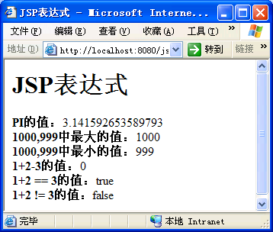
小结
在页面中输出PI的值，1000，999中最大的值、最小的值，1+2-3的值，1+2 == 3的值，1+2 != 3的值。
要求使用JSP表达式进行输出
提示：java.lang.Math类提供了静态方法max、min，分别用来求得两数相比的最大值、两数相比的最小值
运行结果示意图
试一试
演示：规范代码

Slide 32
什么是Scriptlet（小脚本）
JSP 小脚本
  就是在JSP页面里嵌入一段Java代码
  语法： <% Java代码 %>
<%@ page language="java" import="java.util.*" pageEncoding="UTF-8"%>
<%@ page import="java.text.SimpleDateFormat" %>
<html>
<head>
<title>动态输出服务器端当前日期</title>
</head>
<body>
hello呀！服务器端当前日期是：
<%
SimpleDateFormat sdf = new SimpleDateFormat("yyyy年MM月dd日");
String currentDate = sdf.format(new Date());
out.println(currentDate);
%>
</body>
</html>
在JSP中嵌入的Java代码
out.println()负责在页面上进行输出
Notes:
此处不能加入Ssytem.out.println（）
System会直接输出到控制台而不是页面。

Slide 33
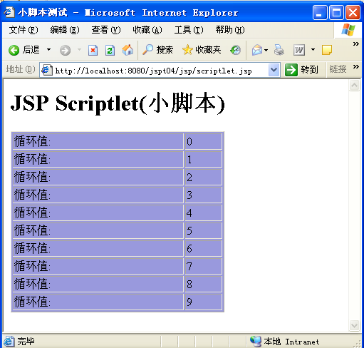
小结
编写JSP小脚本实现如图所示的效果
要求使用循环动态生成表格的行和列
演示：规范代码
试一试

Slide 34
什么是JSP声明
JSP声明
  JSP声明就是在JSP页面中定义Java方法或变量等
JSP声明在JSP页面中的表现形式
  < % ! Java变量或方法 %>

Slide 35
如何实现JSP声明
<%@ page language="java" import="java.util.*" pageEncoding="UTF-8"%>
<%@ page import="java.text.SimpleDateFormat" %>
<%!
//声明一个常量
public static final String SEPARATOR = ".";
//将整数金额自动转换为带两位小数的金额
public String convertMoney(String money) {
int index = money.indexOf(SEPARATOR);
String strMoney = null;
if(index == -1) {
strMoney = money + ".00";
}
return strMoney;
}
%>
……………
在JSP中定义了金额转换的方法，现在可以在多处调用该方法了。
演示：规范代码
Notes:
在<%! %>中中声明的变量相当于一个类的成员变量，所有客户端访问到的是同一个信息，每次刷新页面不会清空数值
而定义在<% %>中的变量时一个局部变量每一次刷新页面都从新开始。
想要查看jsp编译后的类文件代码：
Eclipse：workspace->\.metadata\.plugins\org.eclipse.wst.server.core\tmp0\work\Catalina\localhost目录下
Myeclipse：tomcat->apache-tomcat-6.0.30\work\Catalina\localhost目录下

Slide 36
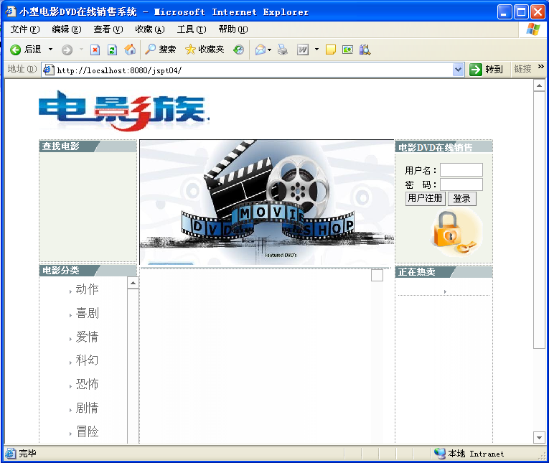
JSP脚本元素综合应用
下面我们使用Scriptlet和JSP表达式完成《小型电影DVD在线销售系统》的电影分类列表的显示功能：
逐条逐行显示电影分类名称

Slide 37
JSP脚本元素综合应用
可以分解为如下几个步骤：
1、设计数据表结构
2、确定存储对象：
  类型：电影分类信息(Type )
  属性：电影分类ID、电影分类名称
3、通过JDBC访问数据库
  创建类TypeDAOImpl，用来查询数据库，并返回Type对象的集合
4、编写JSP
  在页面中逐条逐行输出电影分类的名称

Slide 38
JSP脚本元素综合应用
第一步：设计数据表结构，表名为type
字段含义 | 字段名称 | 数据类型 | 大小 | 备注和说明
电影分类ID | typeID | int |  | 主键（0动作、1喜剧、2爱情、3科幻、4恐怖、5剧情、6冒险、7音乐、8惊险、9传记、10历史、11其他）
电影分类名称 | typeName | varchar | 20 | 非空

Slide 39
JSP脚本元素综合应用
第二步：确定存储对象
  1、创建类： Type（电影分类）
  2、包含属性： 电影分类ID、电影分类名称
package cn.com.systop.jspt04.entity;
public class Type {
private int typeID;//电影分类ID
private String typeName;//电影分类名称
//属性的getter、setter方法
……………
}

Slide 40
JSP脚本元素综合应用
第三步：通过JDBC访问数据库
  创建类： TypeDAOImpl
  包含方法 search：用来查询数据库，并返回所有的电影分类
演示：完整代码

Slide 41
JSP脚本元素综合应用
第四步：编写showMoviesType.jsp
  调用数据库访问类TypeDAOImpl的方法search()，获得电影分类对象集合
  遍历该集合，使用JSP表达式逐条输出电影分类名称
-------代码片断------
<%
TypeDAO typeDAO = new TypeDAOImpl;
List list = typeDAO.search();//查询电影分类列表
//循环遍历电影分类列表在页面显示
for(int i=0; i<list.size(); i++) {
Type type = (Type)list.get(i);
%>
<img src="images/arr.gif">&nbsp;
<a href="#" class="menu">
<%=type.getTypeName()%>
</a><br><br>
<%
}
%>
小脚本，负责方法调用、以及在循环中获取数据
表达式，负责输出各种电影分类的名称
演示：完整代码

Slide 42
JSP脚本元素综合应用
第五步：在首页中的电影分类DIV中使用include指令嵌入showMoviesType.jsp
-------代码片断------
…………
<div id="menu">
<div class="dia_title">电影分类</div>
<div class="dia_content2" style="height:359px;">
<div class="list_item" style="height:359px;overflow-y:scroll;">
<%--此处嵌入显示电影分类的页面showMoviesType.jsp--%>
<%@ include file="showMoviesType.jsp" %>
</div>
</div>
<div class="dia_foot2">&nbsp;</div>
</div> <!-- end of menu -->
…………
</body>
</html>
使用include指令在首页嵌入showMoviesType.jsp
演示：完整代码

Slide 43
总结
提问
请指出如下JSP页面的错误
<%@ page pageEncoding="UTF-8"%>
<html>
<head><title>输出服务器端当前日期</title></head>
<body>
Hello呀！服务器端当前日期是：
<%
SimpleDateFormat formater = new SimpleDateFormat("yyyy年MM月dd日");
String strCurrentTime = formater.format(new Date());
out.println(strCurrentTime);
%>
</body>
</html>
未使用import引入类

Slide 44
课后作业

Slide 45
Thank You!

